Slide 2
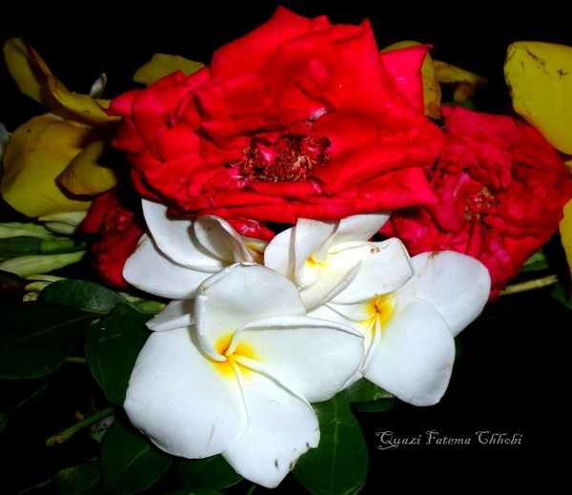
শুভেচ্ছা

Slide 3
তাছলিমা আক্তার
প্রধান শিক্ষক
রাংগাঝিরি মোঃইউনুছ চৌঃ সঃ প্রাঃ বিঃ
লামা , বান্দরবান ।

Slide 4
বিষয় : বাংলা
শ্রেণি : প্রথম
পাঠের শিরোনাম : বর্ণ শিখি
পাঠ্যাংশঃ ত ----ন [২]
তারিখঃ২৩/৬/২০২০ইং
সময় : ৪০ মিনিট।

Slide 5
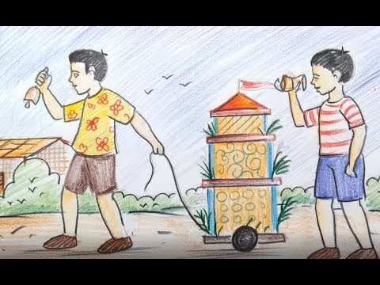
এসো
ভিডিও
দেখি
https://www.youtube.com/watch?v=nVaMwbdoMDc

Slide 6
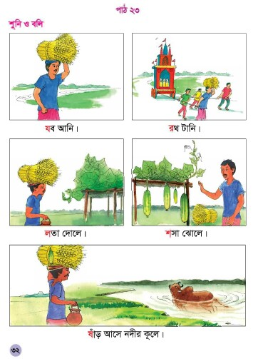
আজ আমরা পড়ব
বর্ণ শিখি
যরলশষ

Slide 7
শিখন ফলঃ
বলা
১.১.১ বাক্য ও শব্দে ব্যবহৃত বাংলা বর্ণমালা ধ্বনি স্পষ্ট
শুদ্ধভাবে বলতে পারবে ।
১.২.১ কারচিহ্নহীন শব্দ স্পষ্টভাবে বলতে পারবে ।
১.২.২ কারচিহ্নযুক্ত শব্দ স্পষ্টভাবে বলতে পারবে ।
১.৩.২ প্রশ্ন করতে ও উত্তর বলতে পারবে ।
পড়া
১.১.১ বাংলা বর্ণমালা স্পষ্ট ও শুদ্ধ উচ্চারণে পড়তে পারবে ।
লেখা
১.১.১ স্পষ্ট ও সঠিক আকৃতিতে বাংলা বর্ণমালা লিখতে পারবে ।

Slide 8
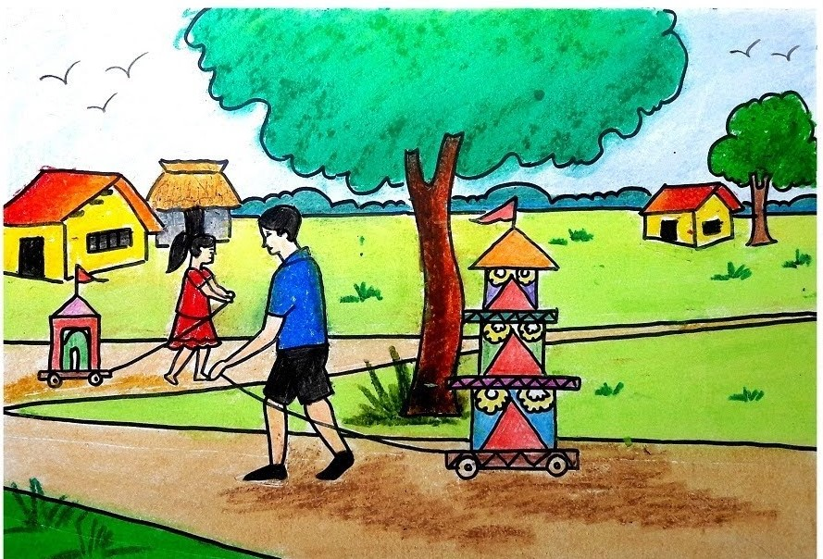
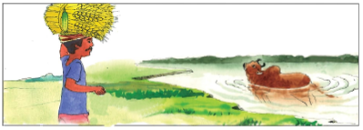
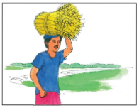
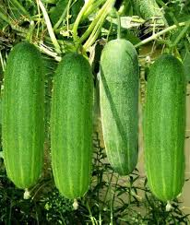
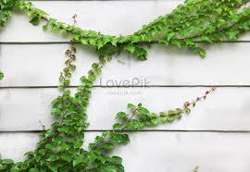
ষাঁড় আসে
নদীর কূলে ।
শসা ঝোলে ।
লতা দোলে ।
যব আনি
রথ টানি।

Slide 9
ছবি দেখি ,
নুতন শব্দ
শিখি ।

Slide 10
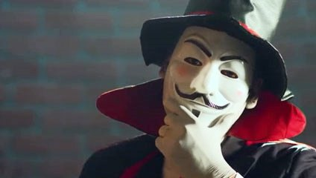
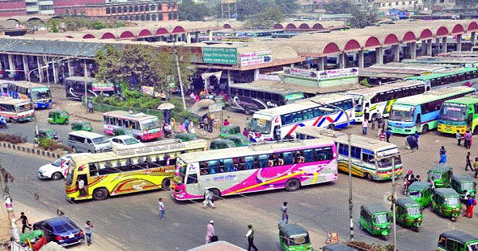
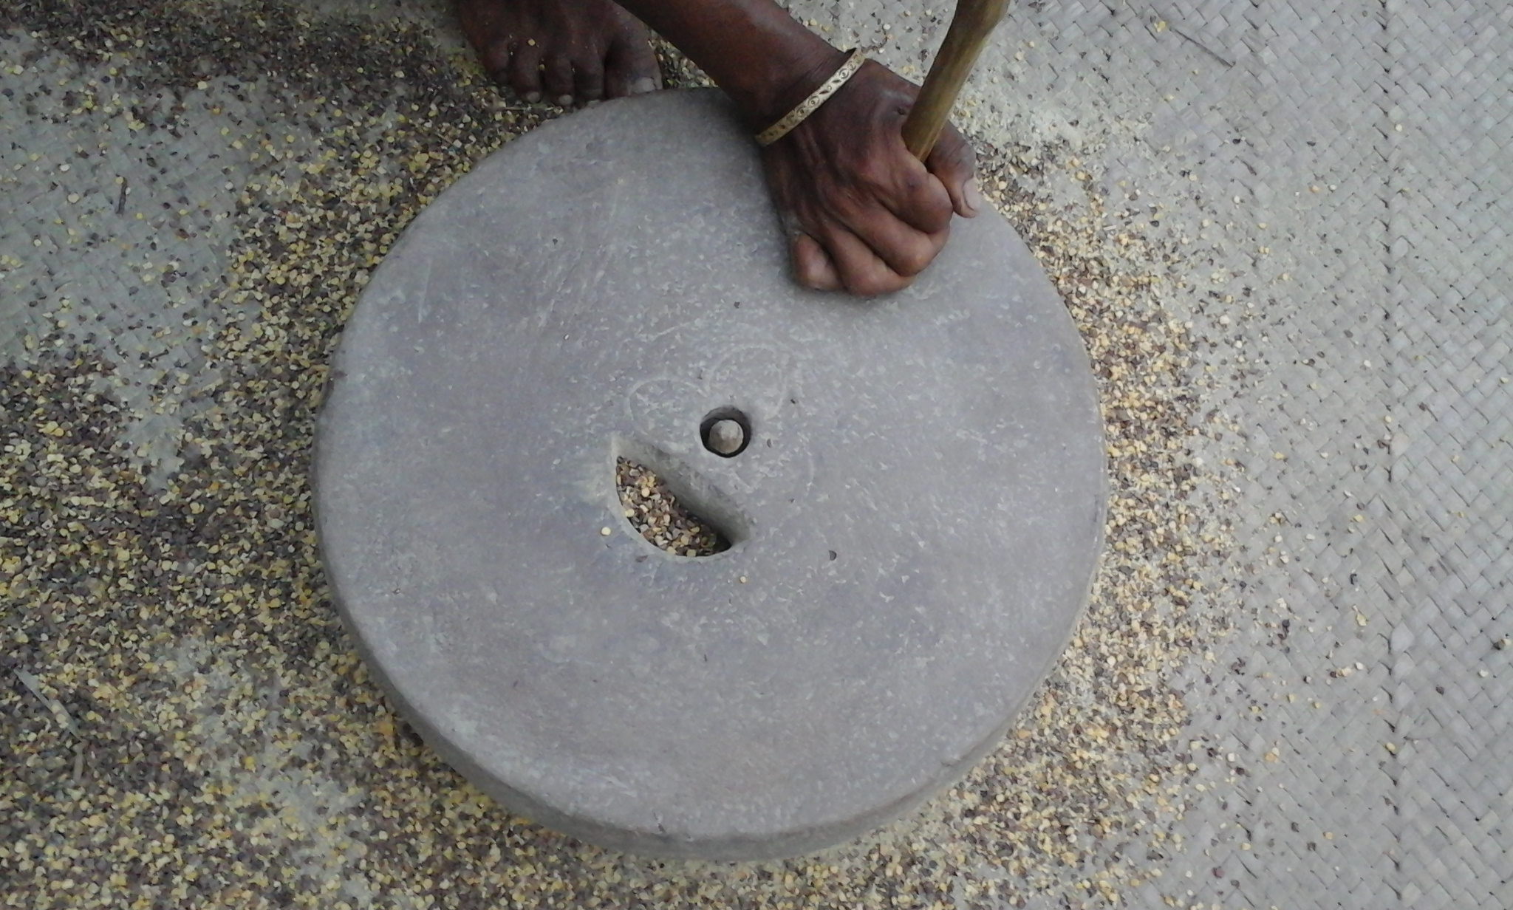
ছবি
গুলো
কোন
বর্ণ
দিয়ে
শুরু
যা
দু
ক
র
য
যানবাহন
যাঁতা

Slide 11
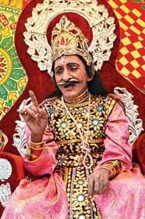
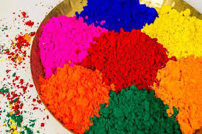
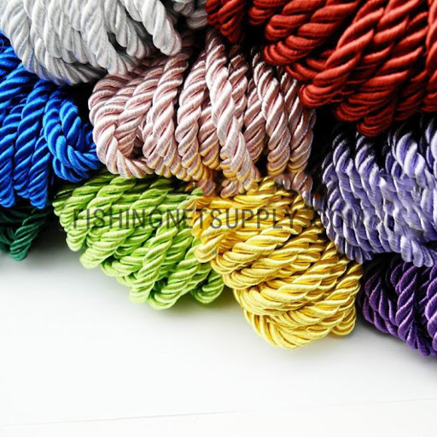
ছবি গুলো
কোন বর্ণ
দিয়ে শুরু ।
র
রং
রশি
রাজা

Slide 12
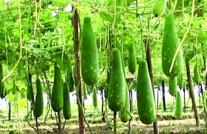
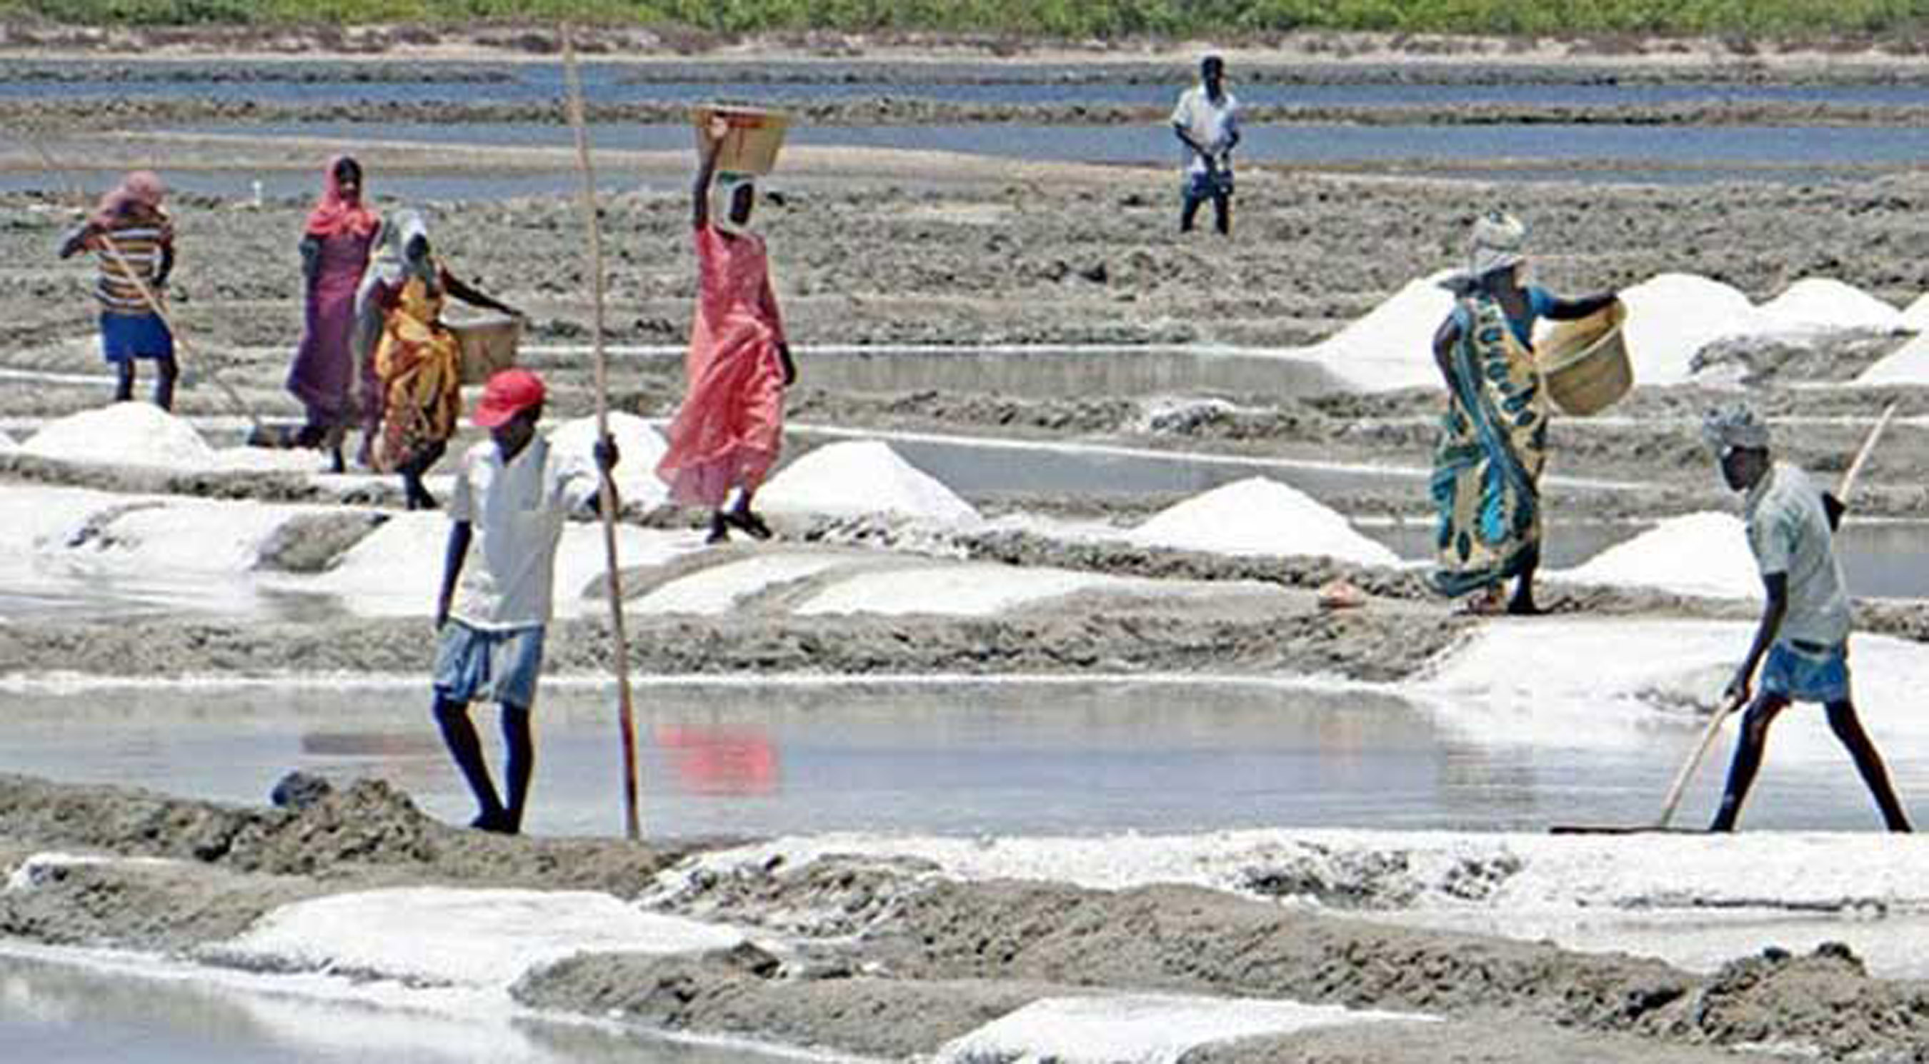
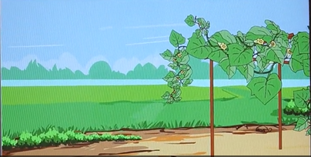
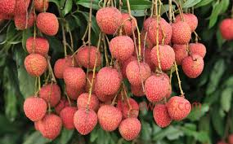
ছবি গুলো কোন বর্ণ
দিয়ে শুরু ।
ল
লাউ
লিচু
লতা
লবণ

Slide 13
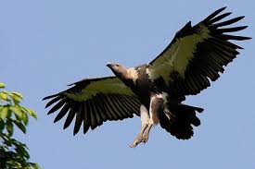
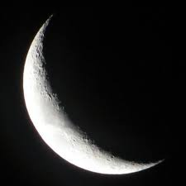
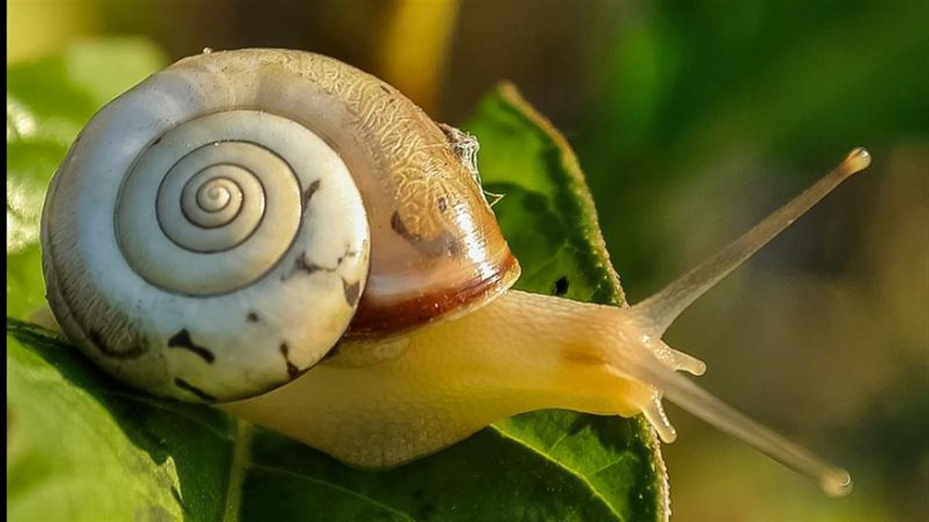
শ
ছবি গুলো কোন বর্ণ
দিয়ে শুরু ।
শকুন
শশী
শামুক

Slide 14
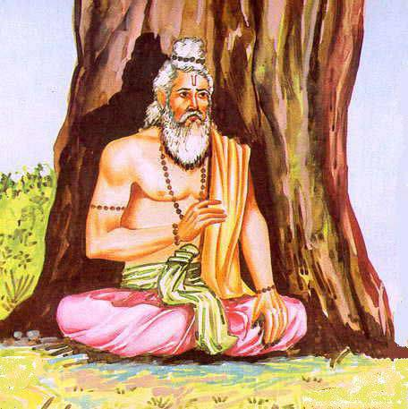
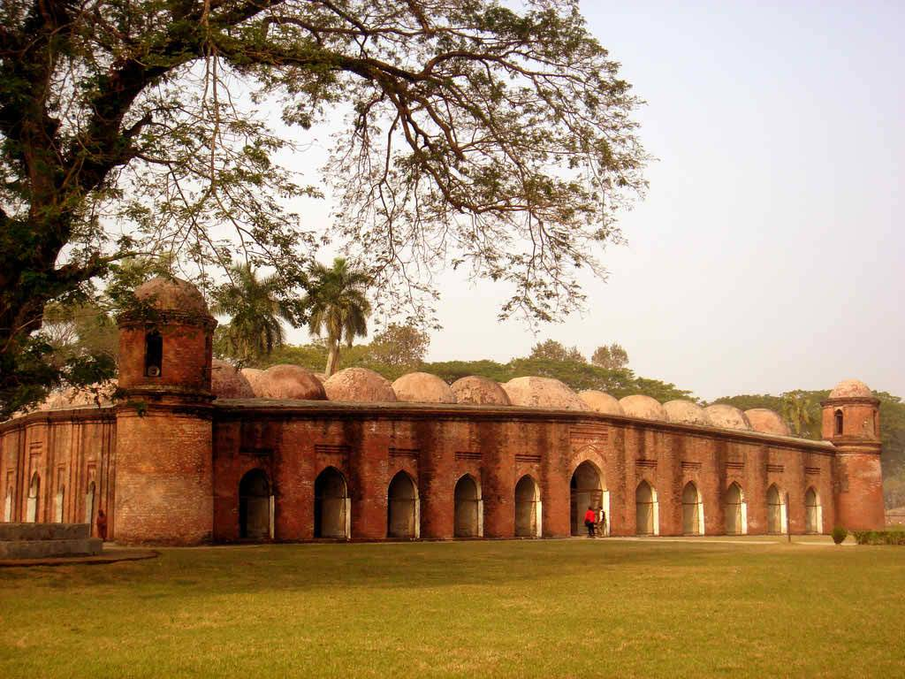
ষ
ছবি গুলিতে
আজকের পাঠের
কোন বর্ণটি
আছে ।
ঋষি
ষাটগম্বুজ
মসজিদ

Slide 15
যব আনি ।
রথ টানি ।
লতা দোলে ।
শসা ঝোলে ।
ষাঁড় আসে নদীর কূলে ।
এসো আমরা ছন্দে ছন্দে পড়ি

Slide 16
শুনি ও বলি
যব
য
ব
য
রথ
র
র
থ
লতা
ল
তা
ল
শসা
শ
সা
শ
ষাঁড়
ষাঁ
ড়
ষ

Slide 17
শুনি ও বলি
য
র
ল
শ
ষ

Slide 18
লিখি

Slide 19
জোড়ায় কাজ
শিক্ষার্থীরা
য র ল শ ষ
বর্ণগুলো একে অপরকে বলবে।

Slide 20
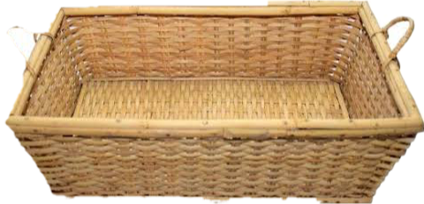
দলীয় কাজ
পাঁচ টি দলে ভাগ করে ঝুড়িতে রাখা বর্ণগুলো থেকে
( য , র , ল , শ , ষ ) বর্ণগুলো আলাদা করে সাজাতে বলবো ।
প
য
প
প
প
ফ
ল
প
ক
র
প
ষ
শ
প

Slide 21
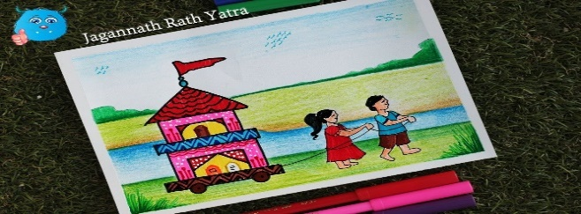
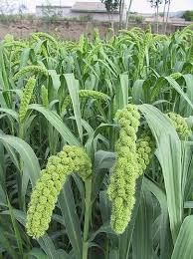
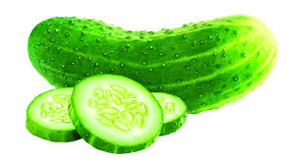
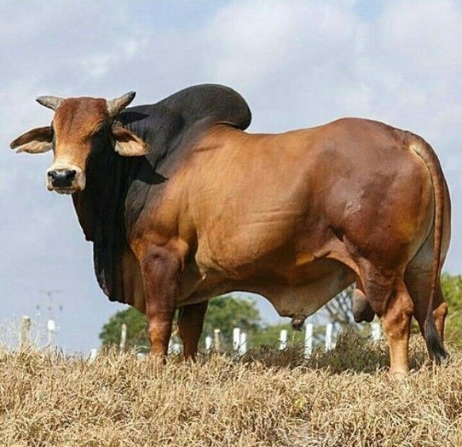
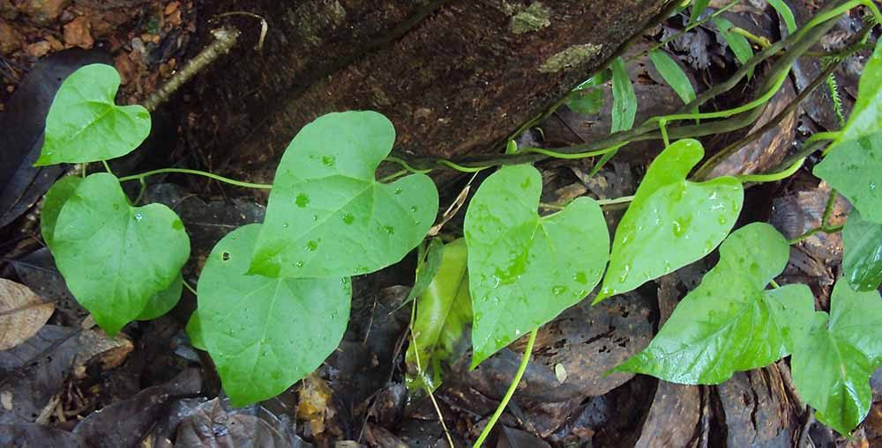
এসো বর্ণের সাথে ছবির মিল করি
য
র
ল
শ
ষ

Slide 22
কোন কোন বর্ণটি হারিয়ে গেল ?
শ
য
র
ল
শ
ষ
য
ল
য
র
ল
শ
ষ
র
ষ
য
র
ল
শ
ষ

Slide 23
পরিকল্পিত কাজ
আগামীকাল
য, র , ল, শ, ষ
বর্ণ গুলো ১ পৃষ্ঠা লিখে আনবে ।

Slide 24
ধন্যবাদ

